Slide 1
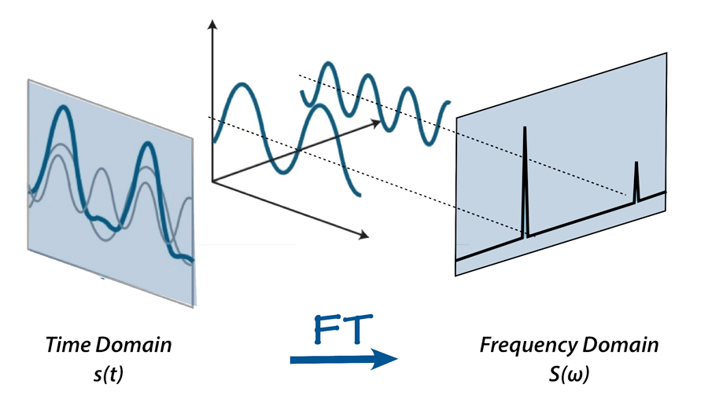
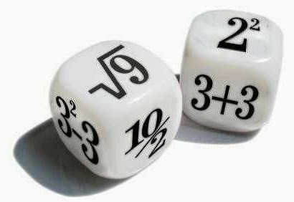
Teoria dei Segnali
Corso di Laurea:
Scienze Nautiche Aeronautiche e Meteo-Oceanografiche
Anno Accademico: 2023/2024
Crediti: 9 CFU
Docente: Giampaolo Ferraioli

Slide 2
Sommario
Definizione di Segnale
Segnali Monodimensionali
Conversione Analogico/Digitale
Campionamento e Quantizzazione

Slide 3
Definizione di Segnale
Un segnale è un modello matematico che descrive la variazione di una o più grandezze in funzione di altre grandezze.
Un segnale può essere descritto da una funzione di una o più variabili [x(t), x(j,k)].
Esempi di segnali: segnale acustico, segnale di un elettrocardiografo, il segnale radio, il segnale luminoso emesso da una televisione,…
L’elettrocardiogramma può essere schematizzato come un segnale x(t), dove la variabile indipendente t rappresenta il tempo e la variabile dipendente x rappresenta la tensione.

Slide 4
Classificazione dei Segnali
Una Classificazione dei Segnali può essere fatta in base ai valori assunti dalla variabile indipendente.
Segnali a tempo continuo x(t): il dominio della funzione ha la cardinalità dell’insieme dei numeri Reali. La variabile indipendente può assumere con continuità tutti i valori appartenenti ad un certo intervallo (es: elettrocardiogramma)
Segnali a tempo discreto x(n): il dominio della funzione ha la cardinalità dell’insieme dei numeri interi. La variabile indipendente può assumere valori all’interno di un insieme discreto (es: serie storica)

Slide 5
Classificazione dei Segnali
Una Classificazione dei Segnali può essere fatta anche in base ai valori assunti dalla variabile dipendente.
Segnali ad ampiezza continua: la variabile dipendente varia in un insieme continuo. Possono assumere con continuità tutti i valori reali all’interno di un intervallo (es: segnale acustico)
Segnali ad ampiezza discreta: la variabile dipendente varia in un insieme discreto. Possono assumere i valori all’interno di un insieme discreto (es: semaforo, segnali logici)
Un Segnale a tempo continuo e ampiezza continua si dice Analogico. Un Segnale a tempo discreto e ampiezza discreta si dice Numerico (o Digitale).
Per passare da un Segnale Analogico ad uno Digitale occorre la Conversione A/D

